Slide 1
VOC/VOI in Deutschland aktuelle Situation
Stefan Kröger, Berlin, 20.10.2021

Slide 2
Übersicht VOC in Erhebungssystemen
KW 2021 | B.1.1.7 (Alpha) | B.1.351 (Beta) | P.1 (Gamma) | B.1.617.2 (Delta)
 | Anzahl | Anzahl | Anzahl | Anzahl
36 | 2 | 0 | 0 | 4642
37 | 0 | 0 | 0 | 3891
38 | 1 | 0 | 0 | 3590
39 | 0 | 0 | 0 | 3334
40 | 0 | 0 | 0 | 2372
Genomseq. (Stichprobe)
KW 2021 | B.1.1.7 (Alpha) | B.1.351 (Beta) | P.1 (Gamma) | B.1.617.2 (Delta)
 | in % | in % | in % | in %
34 | 0,1 | 0,0 | 0,0 | 96,5
35 | 0,0 | 0,0 | 0,0 | 88,6
36 | 0,0 | 0,0 | 0,0 | 96,4
37 | 0,0 | 0,0 | 0,0 | 98,4
38 | 0,0 | 0,0 | 0,0 | 90,4
RKI Testzahl- erfassung
KW 2021 | B.1.1.7 (Alpha) | B.1.351 (Beta) | P.1 (Gamma) | B.1.617.2 (Delta)
 | in % | in % | in % | in %
37 | 0,0 | 0,0 | 0,0 | 99,5
38 | 0,0 | 0,0 | 0,0 | 99,4
39 | 0,1 | 0,0 | 0,0 | 99,5
40 | 0,0 | 0,0 | 0,0 | 99,4
41 | 0,0 | 0,0 | 0,0 | 99,6
IfSG-Daten

Slide 3
Übersicht VOI in Stichprobe
Genomseq. (Stichprobe)
KW 2021 | B.1.621 (My) | C.37 (Lambda) |  | AY.1 | AY.33
32 | 0 | 0 |  | 2 | 412
33 | 3 | 0 |  | 0 | 403
34 | 1 | 0 |  | 5 | 646
35 | 0 | 0 |  | 3 | 652
36 | 0 | 0 |  | 3 | 660
37 | 0 | 0 |  | 1 | 562
38 | 5 | 0 |  | 3 | 507
39 | 1 | 0 |  | 0 | 445
40 | 0 | 0 |  | 0 | 268

Slide 4
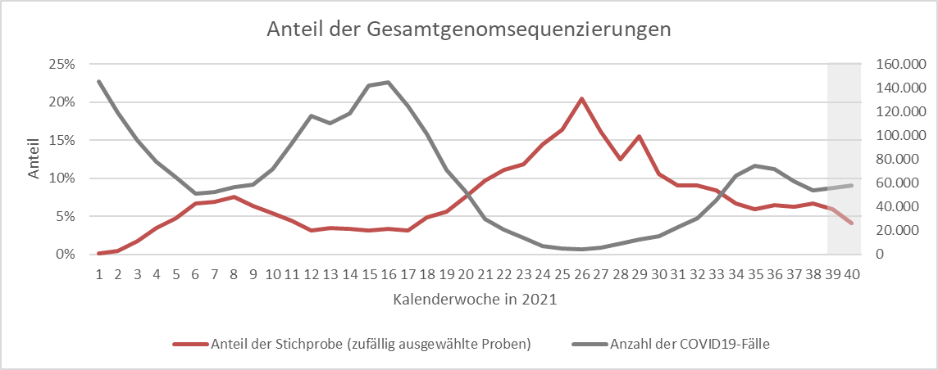
Anteile der Genomsequenzierung
Zeitraum | Global | Stichprobe
KW26 | 42,2 | 20,4
KW27 | 36,9 | 15,9
KW28 | 30,8 | 12,2
KW29 | 33,6 | 15,4
KW30 | 28,2 | 10,4
KW31 | 22,0 | 8,8
KW32 | 23,7 | 8,0
KW33 | 20,8 | 7,7
KW34 | 17,5 | 6,2
KW35 | 13,9 | 4,5
KW36 | 9,3 | 2,9
KW37 | 16,0 | 6,1
KW38 | 13,8 | 5,0
KW39 | 14,6 | 5,9
KW 40 | 7,9 | 4,1

Slide 5
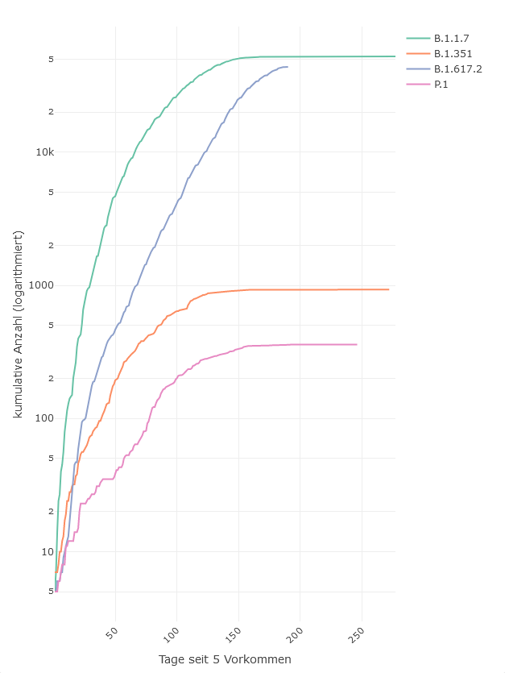
Kumulative Wachstum der VOC

Slide 6
extra

Slide 7
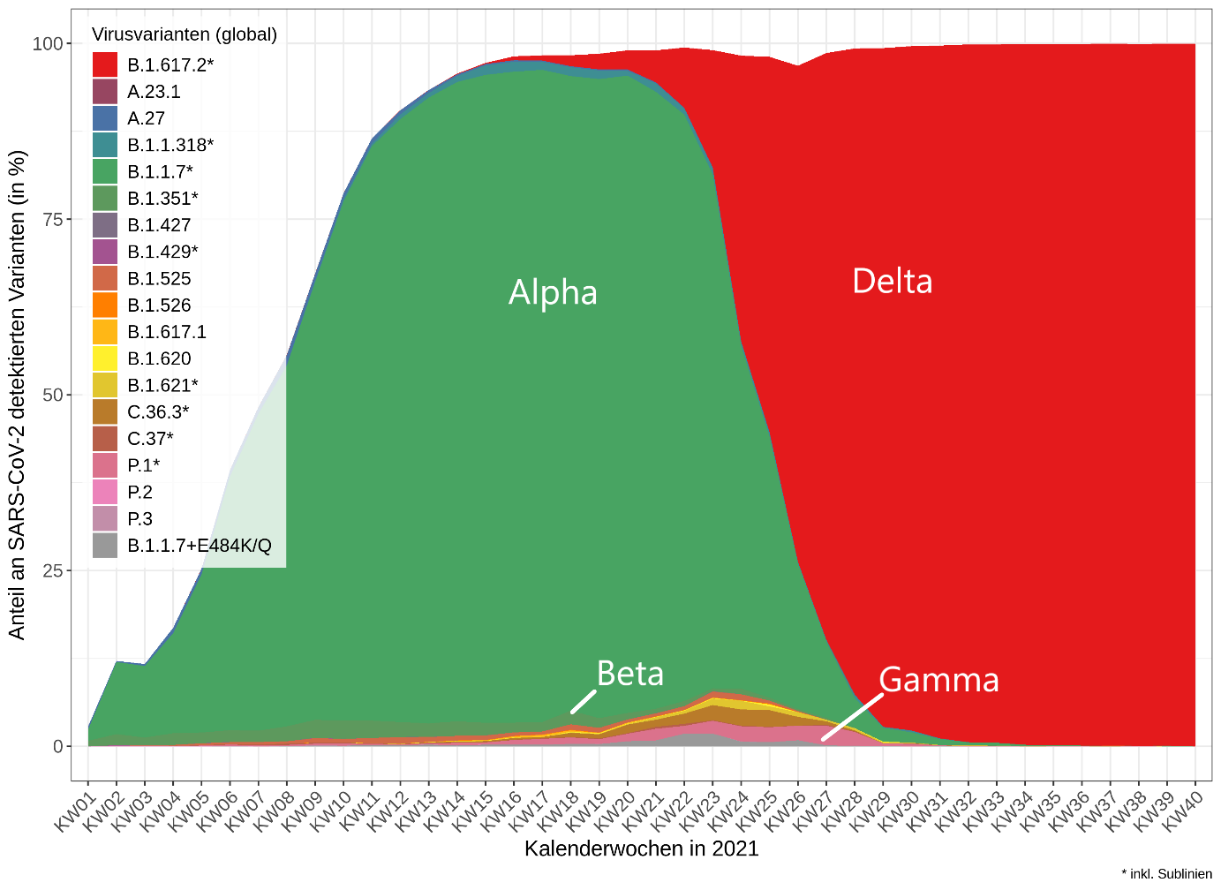
VOC /VOI

Slide 8
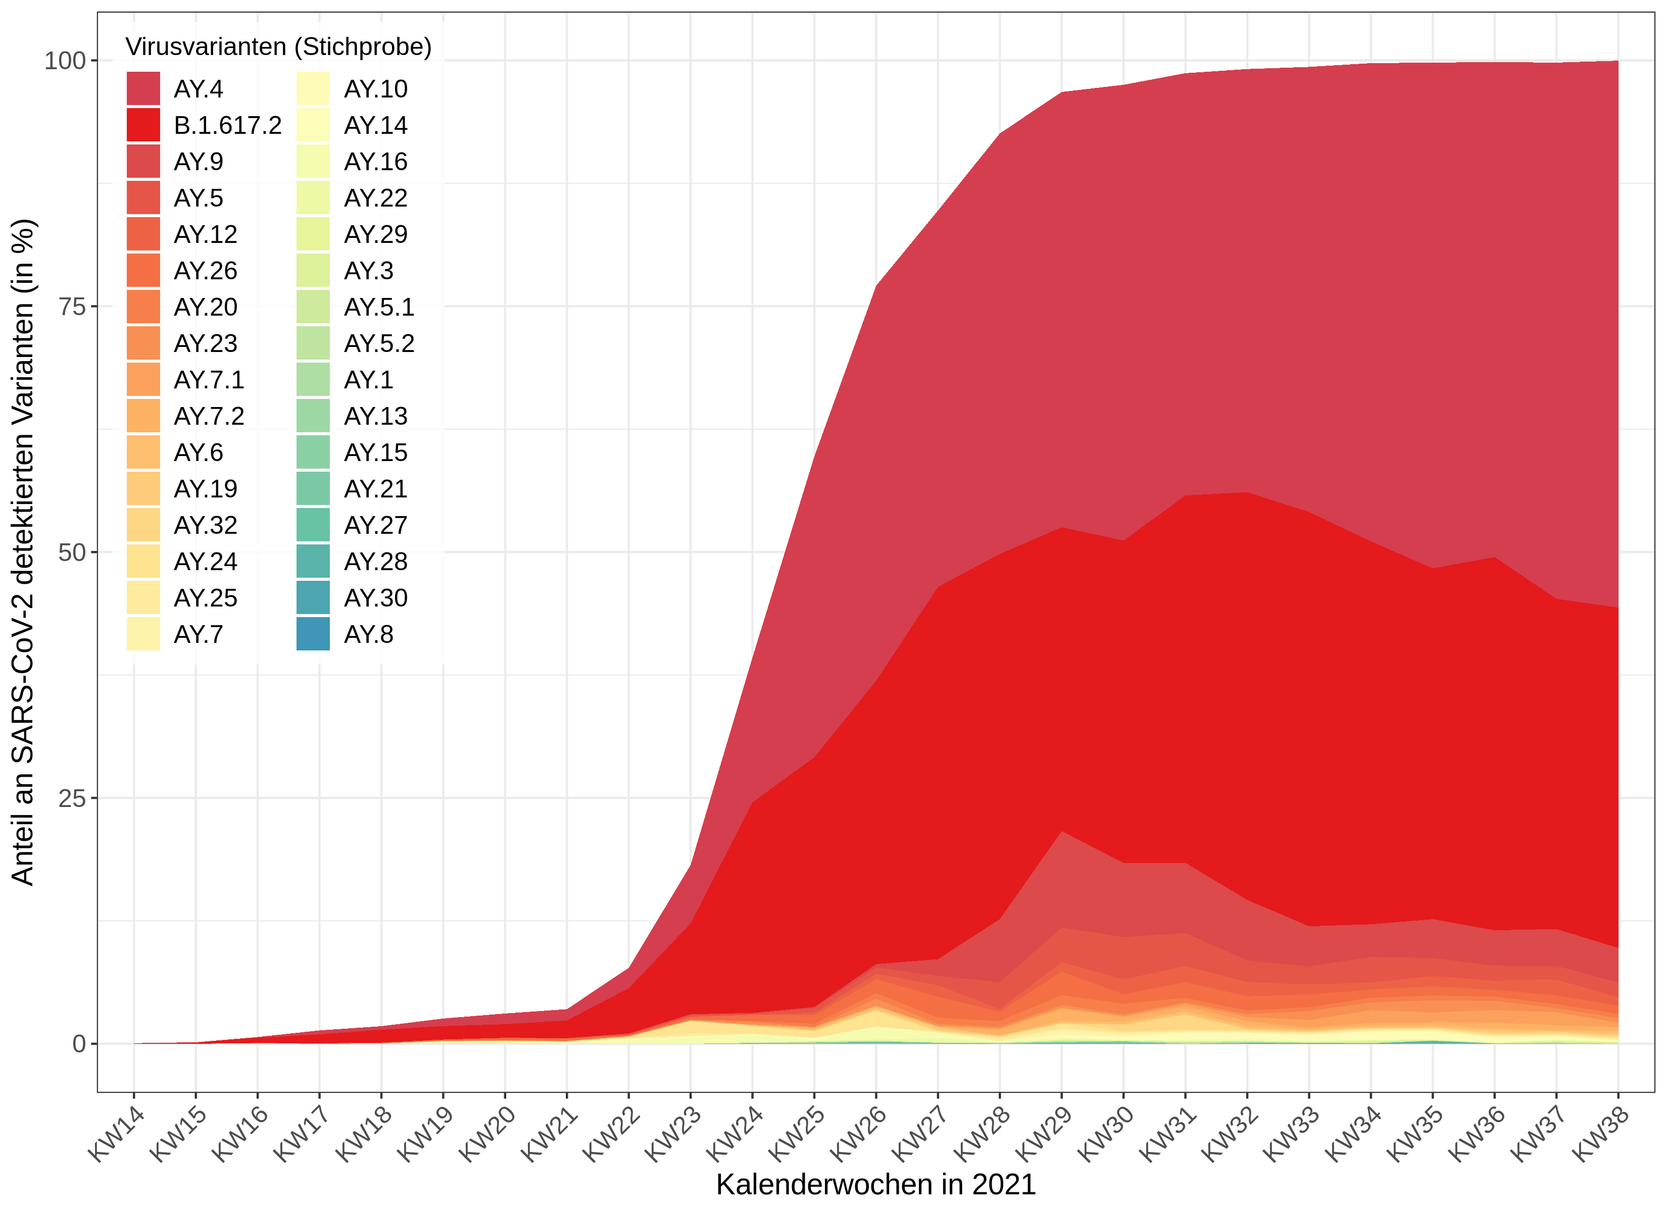
Delta - sublineages

Slide 9
